Slide 1
Challange Gold Level
Analisa Tweet Bahasa Indonesia Menggunakan Metode Descriptive Analisis

Slide 2
Reny Oktavianti
(Binar Academy - DSC 7 )

Slide 3
Latar Belakang
Komunikasi merupakan salah satu kebutuhan dasar manusia. Karena manusia merupakan makhluk sosial yang tidak bisa hidup sendiri. Dewasa ini, salah satu komunikasi yang sering digunakan melalui internet atau sosial media.
Sosial media yang digunakan memiliki dampak positif dan dampak negatif. Salah satu dampak negatif adanya kecenderungan seseorang mengomentari media orang lain dengan hate speech, kata abusive, bahasa alay dan masih banyak lagi komentar yang bernilai negatif.
Berangkat dari fakta diatas , adanya kecenderungan manusia berkomunikasi melalui sosial media dan ditambah dengan berkomentar negatif. Oleh karena itu penelitian ini bertujuan untuk menganalisis kecenderungan kata kasar (Hate Speech), kata abusive, kata yang sering digunakan dalam komentar non-toxic, dan kata yang digunakan dalam komentar toxic.

Slide 4
Tujuan Penelitian
Menganalisa kecenderungan kata kasar (Hate Speech), kata abusive, kata yang sering digunakan dalam komentar non-toxic, dan kata yang digunakan dalam komentar toxic.
Rumusan Masalah
Berapa jumlah data (Hate Speech) dan kata abusive dari seluruh tweet yang ada?
Hate speech banyak ditujukan ke siapa? Dan topik apa yang paling sering muncul?
Jelaskan data hasil penelitian dengan menggunalan analisis univariate, analisis bivariate, analisis multivariate?
Berapa banyak kata yang sering digunakan dalam komentar non-toxic dan komentar toxic?

Slide 5
Metode Penelitian
Data yang digunakan didapat dari kaggel https://www.kaggle.com/code/ilhamfp31/preprocessing-the-indonesian-hate-abusive-text/input
Terdapat 3 data,
Data twitter
Data kamusalay
Data abusive
Metode analisa yang dipakai adalah metode analisa deskriptif untuk mendeskripsikan atau melihat pola dari data tersebut.
Data terdiri dari 13.169 baris dan 13 kolom yang berisi tweet dalam bahasa Indonesia dan klasifikasinya.
Data abusive berapa jumlah datanya : 0 8126
1 5043
Name: Abusive, dtype: int64
Data kamusalay berapa jumlah data nya : Shape: (15167, 2)

Slide 6
Hasil dan kesimpulan
Berdasarkan bivariate analisis menunjukkan tweet yang mengandung hate speech dan abusive words. Dengan klasifikasi data none, hate spceeh, abusive, serta hate spceeh & abusive. Dapat dilihat dalam visualisasi pie chart. Terdapat 56% tweet toxic/negatif dengan komposisi 13% mengandung kata-kata abusive, 17% hate speech, dan 25% mengandung keduanya (hate speech & abusive).
Berdasarkan univariate analisis menunjukkan data yang diolah dengan menentukan target dalam tweet toxic/negatif hate speech, dengan target individu dan group. Dapat dilihat dalam visualisasi pie chart dimana sebagian besar tweet dengan hate speech ditujukan kepada individu tertentu dengan rasio 64%.
Berdasarkan multivariat analisis menunjukkan topik dan level tweet toxic yang paling banyak dibahas di tweet. Dengan klasifikasi data topik hate speech (agama, gender, race, fisik, lainnya) dengan tingkatan/level hate speech (weak, moderate, strong). Data dapat dilihat dalam visualisasi bar chart, dimana Topik hate speech yang sering muncul adalah topik umum (Lainnya), diikuti dengan tweet toxic/negatif dengan topik religion. Begitu pula dari level hate speech yang dibahas mayoritas atau kebanyakan yang dibahas topik umum dan diikuti topik religion (Lainnya).
Dari hasil kesimpulan diatas, terdapat kalimat toxic di twitter sebanyak Toxic shape: (7309, 13) dan kalimat non-toxic sebanyak Non-toxic shape: (5860, 13)

Slide 7
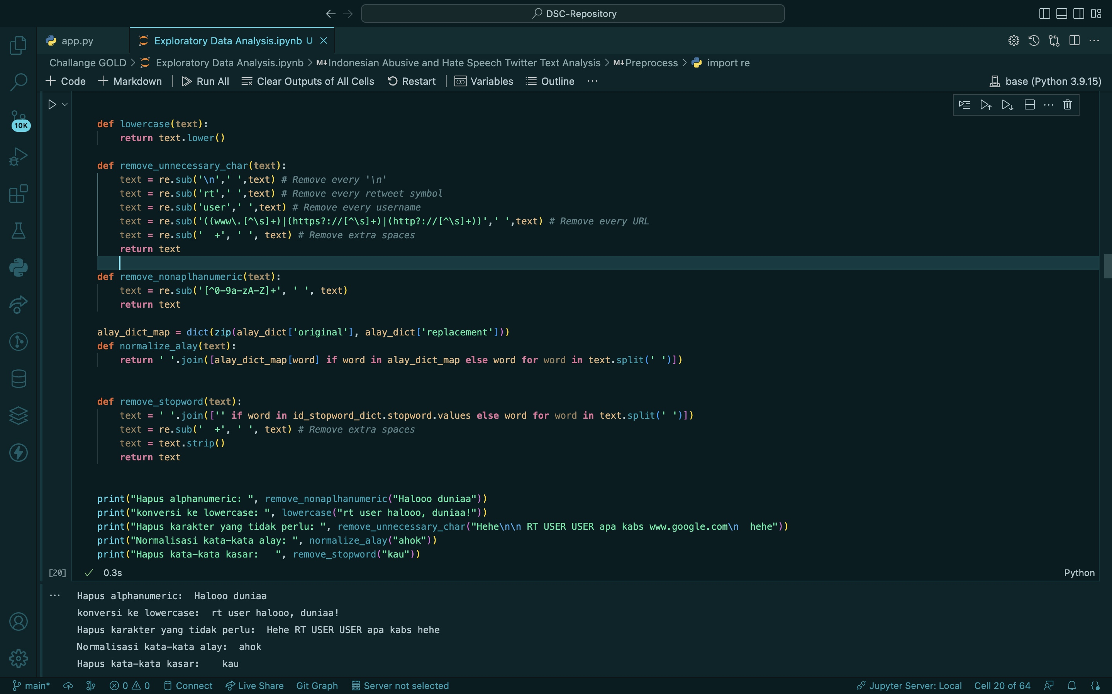
Demo aplikasi
Screen shoot aplikasi dan link github

